Slide 1

POKAL
Kollaboratives eLearning neu erfunden
SeLF 2013 Abschlusspräsentation • Di 04.11.2014 • Robert-Mayer-Straße 6-8, Raum 109c
Notes:
POKAL: Woran denkt ihr da? Genau, die Fussball-WM 2014, wo wir den Pokal geholt haben.

Slide 2

POKAL 2.0: Gemeinsam Rechnen in der Cloud
Carsten Bauer
Thomas Kehrenberg
Sven Köppel
Team PhysikOnline am
Institut für Theoretische Physik
Notes:
Bei uns steht POKAL für ..tralala.., und in einem Satz gesagt handelt es sich um ein xyz.

Slide 3


...und was muss man sich darunter vorstellen?

Slide 4

Das POKAL-Team: am Riedberg

Slide 5
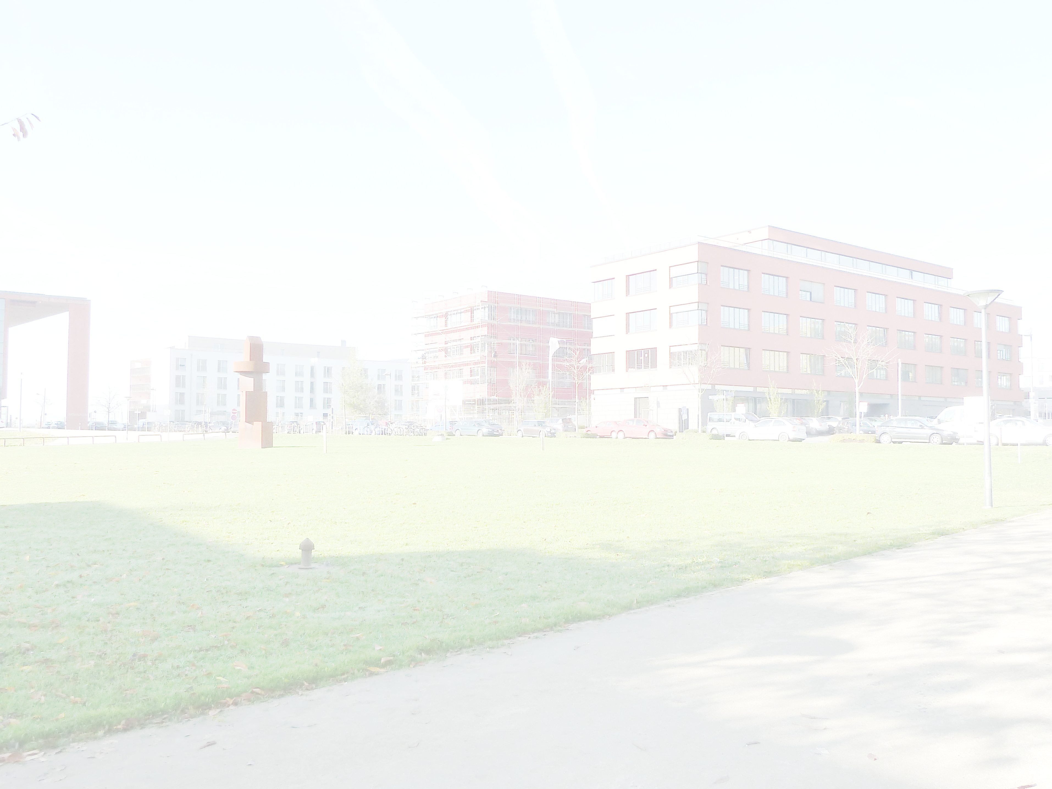


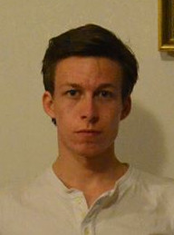






Das POKAL-Team: am Riedberg
POKAL 1.0
Externer Dienstleister + 2 Hiwis
12.000 Euro Projektumfang
POKAL 2.0
Thomas
Carsten
Philip
Sven
Notes:
Zunächst stellen wir uns vor: Das POKAL-Team...

Slide 6
Ziele von POKAL 2
geplant
finanziert
umgesetzt
Synchroner
Dokumenteneditor
(LaTeX)
Verbesserung
Sicherheit,
Benutzerverwaltung
Bugfixing
Dokumentation
Beispiel-Worksheets
Workshopreihe
Externer
Dienstleister
2 Hiwistellen
Synchroner
Dokumenteneditor
(LaTeX)
Verbesserung
Sicherheit,
Benutzerverwaltung
Bugfixing
Dokumentation
Beispiel-Worksheets
Workshopreihe
Externer
Dienstleister
1 Hiwistelle
Verbesserung
Sicherheit,
HRZ-Login
Bugfixing
Dokumentation
Arbeitsblattkatalog
„POAK“
POKAL-CLOUD
Wissenschaftliche
Features („weiterrechnen“)
+

Slide 7
2012
2013
2014
Zeit
SAGE
SAGE
Chat
SAGE
SAGE
Notebook
Notebook
Verteiler
Notebook
Notebook
Notebook
Notebook
Notebook
Evolution des Sage-Notebooks mit POKAL
Stichwort „Websockets“

Slide 8



Die
POKAL-CLOUD
Notes:
… und das sind unsere Rechner:

Slide 9

Nachhaltigkeit
Notes:
PhysikOnline:
Großes Team, Verzahnung mit eLearning-Plattform, Benutzung in Physik-Lehre,

Slide 10





Nachhaltigkeit
OpenSource
Offene Dokumentation:
http://elearning.physik.uni-frankfurt.de/pott/
Github: http://github.com/PhysikOnline
Upstream-Projekt: SAGE
http://www.sagemath.org
700.000 Codezeilen, 10M USD COCOMO-Modell
Interesse aus Forschung
Python-lastige wissenschaftliche Arbeit am FIAS, MPI für Hirnforschung, ITP, usw.
Notes:
PhysikOnline:
Großes Team, Verzahnung mit eLearning-Plattform, Benutzung in Physik-Lehre,

Slide 11



Demonstration
Alice
Bob

Slide 12
www.pokal.uni-frankfurt.de
pokal@elearning.physik.uni-frankfurt.de
Carsten Bauer
Thomas Kehrenberg
Sven Köppel
Team PhysikOnline am
Institut für Theoretische Physik

